Slide 1
Геном человека

Slide 2
ГЕНОМ, совокупность генов, характерных для гаплоидного набора хромосом данного вида организмов

Slide 3
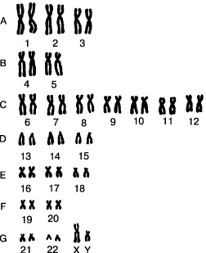
Схематические карты хромосом человека
равноплечие, длинные
разноплечие, длинные
разноплечие, средние
с короткими плечами, средние
разноплечие, короткие
равноплечие, короткие
со спутниками, короткие

Slide 4
Международная программа «Геном человека»
Проект начался в 1990 году, под руководством Джеймса Уотсона под эгидой Национальной организации здравоохранения США.
Цель – полная расшифровка генома человека (определение последовательности азотистых оснований в молекуле ДНК).

Slide 5
Задачи:
Построить генетические карты хромосом.
Составить физические карты каждой хромосомы кариотипа человека.
Получить карту всего генома человека.
Осуществить полное секвенирование (установление последовательности) ДНК клеток человека.
Нанести на карту все гены человека.

Slide 6
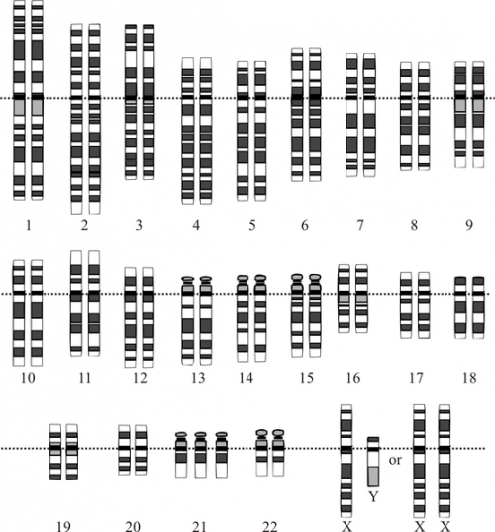
Генетическая карта хромосом человека с нормальным кариотипом.
Карта хромосомы генетическая –графическое изображение хромосомы в виде прямой, на которой обозначен порядок расположения генов и указано расстояние между ними в.
В качестве единицы для измерений генетических расстояний используется такое расстояние, на котором частота рекомбинантных гамет составляет один процент. Эта единица называется сантиморганом (сМ).
1 млн. оснований=1 мегабазе

Slide 7
Физические карты целой хромосомы или ее сегмента строятся на основе прямого исследования генетического материала и дают представление о реальном расположении генов в ДНК, расстоянии между ними. Расстояние на такой карте измеряется в числе пар нуклеотидов.

Slide 8
Секвенсовые карты содержат данные о последовательности всех нуклеотидов в целой молекуле ДНК, а не в отдельных ее фрагментах.

Slide 9
Программы была завершена к 2000 г.
Полный геном — в 2003 год.
Обнаружили и описали около 30-40 тыс. генов.
Средняя длина гена равна примерно 50 тыс. пар нуклеотидов.
На данный момент завершается этап секвенирования генома, т.е. определения порядка расположения нуклеотидов в нуклеиновых цепях человеческой ДНК.
Структура генома: 1% генов кодируют белки, 70 % - «молчащая ДНК», гены, кодирующие ДНК.

Slide 10
Методы изучения генетики человека

Slide 11
Евгеника – наука о наследственном здоровье человека и путях его улучшения.

Slide 12
Методы изучения генетики человека
Близнецовый метод.
Основан на изучении фенотипа и генотипа близнецов для определения степени влияния среды на развитие признаков.
Близнецы
Однояйцевые, монозиготные Разнояйцевые, гетерозиготные
(одинаковый генотип, всегда (сходство меньше, однополые или
однополые) разнополые)

Slide 13
2. Цитогенетический метод.
Заключается в микроскопическом исследовании структуры хромосом и их количества. При этом можно обнаружить только хромосомные и геномные мутации.
Пример: обнаружение трисомии.

Slide 14
3. Биохимический метод.
Основан на изучении характера биохимических реакций и обмена веществ для установления присутствия аномального гена или уточнения диагноза.
Пример: сахарный диабет.

Slide 15
4. Популяционно-статистический метод.
Даёт возможность рассчитать в популяциях человека частоту встречаемости нормальных и патологических генов, определить соотношение гетерозигот и гомозигот.

Slide 16
Методы изучения генетики человека
5. Генеалогический метод.
1865 г. – Френсис Гальтон.
Основан на составлении и анализе родословных. При этом определяется тип наследования, вероятность наследования в ряду поколений.
Стандартные символы стр. 331.
Пробанд - лицо, с которого начинается составление родословной при генеалогическом анализе.

Slide 17
Алгоритм
1. Определите тип наследования признака — доминантный или рецессивный. Для этого выясните:
1) часто ли встречается изучаемый признак (во всех поколениях или нет);
2) многие ли члены родословной обладают признаком;
3) имеют ли место случаи рождения детей, обладающих признаком, если у родителей этот признак не проявляется;
4) имеют ли место случаи рождения детей без изучаемого признака, если оба родителя им обладают;
5) какая часть потомства несет признак в семьях, если его обладателем является один из родителей.
2. Определите, наследуется ли признак сцепленно с полом. Для этого выясните:
1) как часто встречается признак у лиц обоих полов; если встречается редко, то лица какого пола несут его чаще;
2) лица какого пола наследуют признак от отца и матери, несущих признак.
Исходя из результатов анализа, постарайтесь определить генотипы всех членов родословной.
Для определения генотипов прежде всего выясните формулу расщепления потомков в одном поколении.

Slide 18
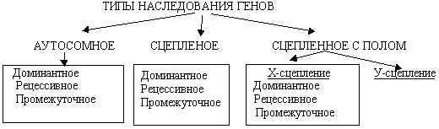

Slide 19
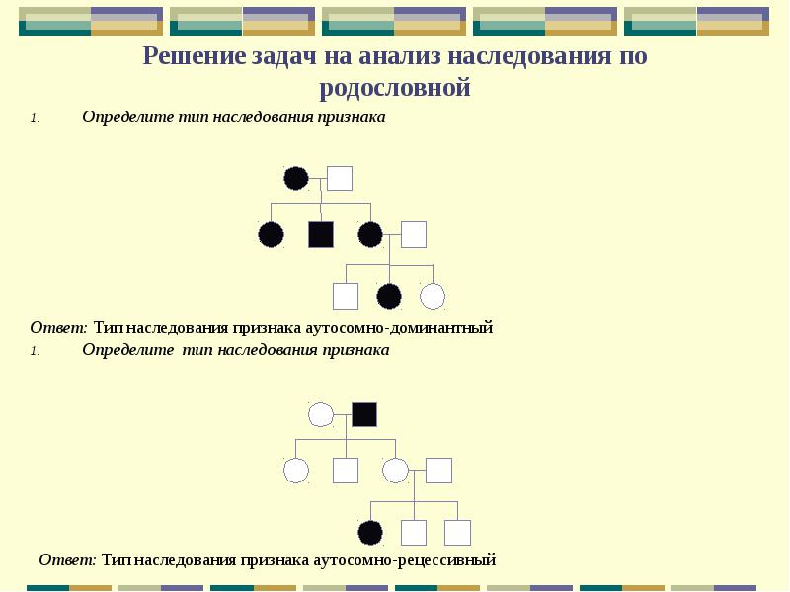

Slide 20
Родословную изображают так, чтобы каждое поколение находилось на своей горизонтали или радиусе (для обширных родословных). Поколения нумеруются римскими цифрами, а члены родословной — арабскими.
Составление родословной начинают от пробанда. Расположите символ пробанда (в зависимости от пола — квадратик или кружок, обозначенный стрелочкой) так, чтобы от него можно было рисовать родословную как вниз, так и вверх.
Сначала рядом с пробандом разместите символы его родных братьев и сестер в порядке рождения (слева направо), соединив их графическим коромыслом.
Выше линии пробанда укажите родителей, соединив их друг с другом линией брака.
На линии (или радиусе) родителей изобразите символы ближайших родственников и их супругов, соединив соответственно их степени родства.
На линии пробанда укажите его двоюродных и т.д. братьев и сестер, соединив их соответствующим образом с линией родителей.
Выше линии родителей изобразите линию бабушек и дедушек.
Если у пробанда есть дети или племянники, расположите их на линии ниже линии пробанда.
После изображения родословной (или одновременно с ним) соответствующим образом покажите обладателей или гетерозиготных носителей признака (чаще всего гетерозиготные носители определяются уже после составления и анализа родословной).
Укажите (если это возможно) генотипы всех членов родословной.
Если в семье несколько наследственных заболеваний, не связанных между собой, составляйте родословную для каждой болезни по отдельности.

